Slide 1
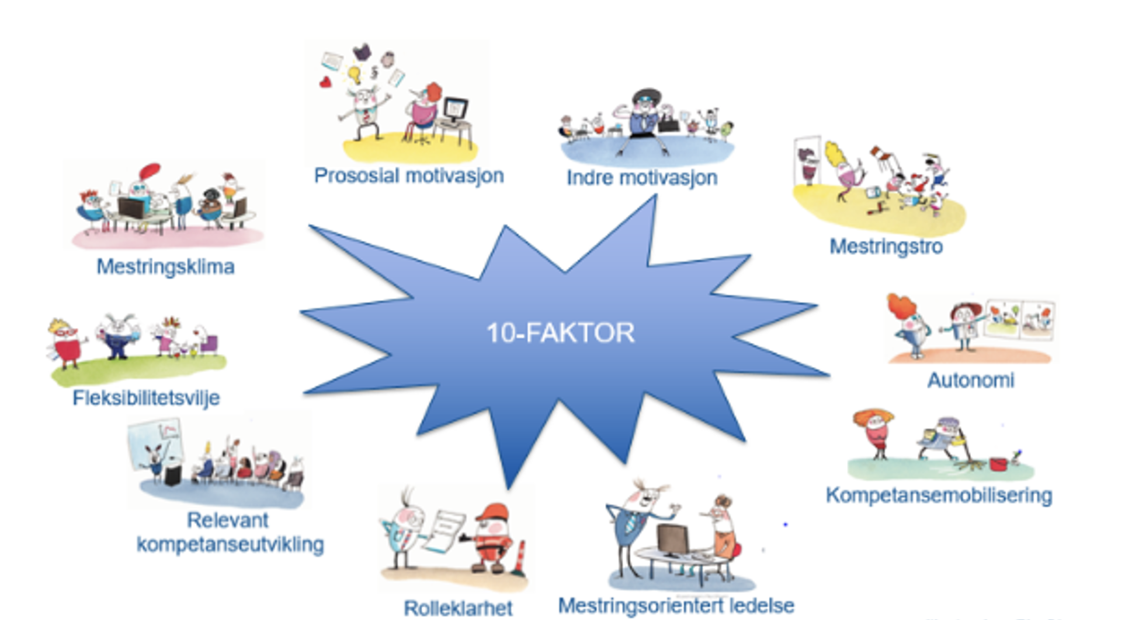
Samtalekort til bruk i Gruppesamtale i 10-Faktor
Her vil dere finne samtalekort/dialogkort til hjelp for å få til en god dialog og forståelse for faktorene
Påstandene rundt faktoren er til kun hjelp for å svare på spørmålene i Gruppesamtalen
Bruk (kopiere) den faktoren som dere har valgt ut til Gruppesamtalen – Lykke til!

Slide 2
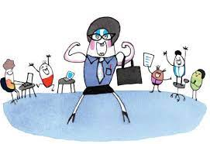
Faktor 1 - Oppgavemotivasjon
Jeg/vi har arbeidsoppgaver som motiverer meg
Jobben min er meningsfull og er viktig for meg
Jeg/vi har en spennende jobb som gir meg utfordringer
Jeg /vi har klare mål for arbeidet mitt
Påstandene brukes i Gruppesamtalen for å få til en god dialog og forståelse av faktoren Oppgavemotivasjon som dere ønsker å videreutvikle
Påstandene kan brukes ved begge disse spørsmålene som dere svarer på i Gruppesamtalen:
Hva er jeg/vi flinke til i forhold til Oppgavemotivasjon?
Hvordan ønsker jeg/vi å ha det på arbeidsplassen i forhold til Oppgavemotivasjon?
Husk det er spørsmålene i Gruppesamtalen dere skal svare på, påstandene er kun til hjelp i dialogen. Dere må gjerne finne egne påstander å drøfte rundt. Det viktigste er at dette er til nytte for din/deres arbeidsplass

Slide 3
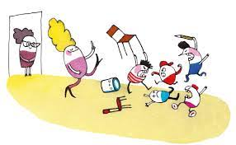
Faktor 2 - mestringstro
Jeg/ vi har nok kompetanse/erfaring til å takle jobben
Jeg/vi vet når mine oppgaver er løst godt nok
Jeg/vi får faglige utfordringer i jobben
Jeg/vi opplever å mestrer oppgavene
Påstandene brukes i Gruppesamtalen for å få til en god dialog og forståelse av faktoren Mestringstro som dere ønsker å videreutvikle
Påstandene kan brukes ved begge disse spørsmålene som dere svarer på i Gruppesamtalen:
Hva er jeg/vi flinke til i forhold til å ha Mestringstro?
Hvordan ønsker jeg/vi å ha det på arbeidsplassen i forhold til å ha Mestringstro?
Husk det er spørsmålene i Gruppesamtalen dere skal svare på, påstandene er kun til hjelp i dialogen. Dere må gjerne finne egne påstander å drøfte rundt. Det viktigste er at dette er til nytte for din/deres arbeidsplass

Slide 4
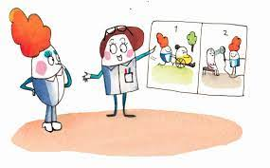
Faktor 3 – Selvstendighet/autonomi
Jeg/vi opplever tillit til å jobbe selvstendig
Jeg/vi kan selv planlegge hva jeg skal gjøre
Jeg har oversikt over arbeidsoppgaver
Jeg/vi har stor innflytelse på eget arbeid
Påstandene brukes i Gruppesamtalen for å få til en god dialog og forståelse av faktoren Selvstendighet som dere ønsker å videreutvikle
Påstandene kan brukes ved begge disse spørsmålene som dere svarer på i Gruppesamtalen:
Hva er jeg/vi flinke til i forhold til å jobbe selvstendig?
Hvordan ønsker jeg/vi å ha det på arbeidsplassen i forhold til å ha selvstendighet i jobben?
Husk det er spørsmålene i Gruppesamtalen dere skal svare på, påstandene er kun til hjelp i dialogen. Dere må gjerne finne egne påstander å drøfte rundt. Det viktigste er at dette er til nytte for din/deres arbeidsplass

Slide 5
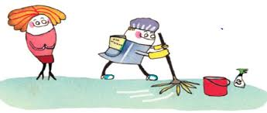
Faktor 4 – Bruk av kompetanse
Jeg/vi får benyttet kompetansen i jobben
Jeg/vi får faglige utfordringer i jobben ut fra min/vår kompetanse
Jeg/vi får god bruk av erfaringen som jeg/vi har opparbeidet oss
Jeg nytte av kompetanseheving (eks kurs/vidererutdanning) som jeg har tatt
Påstandene kan brukes i Gruppesamtalen for å få til en god dialog og forståelse av faktoren Bruk av kompetanse som dere ønsker å videreutvikle
Påstandene kan brukes ved begge disse spørsmålene som dere svarer på i Gruppesamtalen:
Hva er jeg/vi flinke til i forhold til å få brukt kompetansen vår?
Hvordan ønsker jeg/vi å ha det på arbeidsplassen i forhold til å få brukt kompetansen?
Husk det er spørsmålene i Gruppesamtalen dere skal svare på, påstandene er kun til hjelp i dialogen. Dere må gjerne finne egne påstander å drøfte rundt. Det viktigste er at dette er til nytte for din/deres arbeidsplass

Slide 6
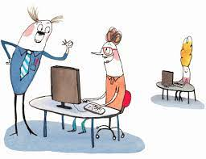
Faktor 5 – Mestringsorientert ledelse
Leder legger tilrette for at jeg kan mestre mine oppgaver
Leder legger vekt på at vi spiller hverandre gode
Lederne er flinke til å rose meg når jeg oppnår resultater
Lederne er flinke til å gi tilbakemelding på arbeidet mitt
Påstandene kan brukes i Gruppesamtalen for å få til en god dialog og forståelse av faktoren Mestringsorientertledelse som dere ønsker å videreutvikle.
Påstandene kan brukes ved begge disse spørsmålene som dere svarer på i Gruppesamtalen:
Hva er bra til i forhold til mestringsorientertledelse hos oss?
Hvordan ønsker jeg/vi at mestringsorientert skal være i praksis hos oss
Husk det er spørsmålene i Gruppesamtalen dere skal svare på, påstandene er kun til hjelp i dialogen. Dere må gjerne finne egne påstander å drøfte rundt. Det viktigste er at dette er til nytte for din/deres arbeidsplass

Slide 7
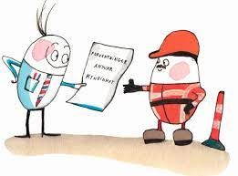
Faktor 6 - Rolleklarhet
Jeg/vi opplever at mine arbeidsoppgavene er tydelig avklart
Jeg/vi får relevant og tydelig informasjon om forhold som har betydning for jobben min.
Det er klare mål for den jobber jeg/vi gjør
Jeg/vi har oversikt over arbeidsoppgavene mine
Påstandene brukes i Gruppesamtalen for å få til en god dialog og forståelse av faktoren Rolleklarhet som dere ønsker å videreutvikle.
Påstandene kan brukes ved begge disse spørsmålene som dere svarer på i Gruppesamtalen:
Hva er jeg/vi flinke til i forhold til Rolleklarhet?
Hvordan ønsker jeg/vi å ha det på arbeidsplassen i forhold til Rolleklarhet?
Husk det er spørsmålene i Gruppesamtalen dere skal svare på, påstandene er kun til hjelp i dialogen. Dere må gjerne finne egne påstander å drøfte rundt. Det viktigste er at dette er til nytte for din/deres arbeidsplass

Slide 8
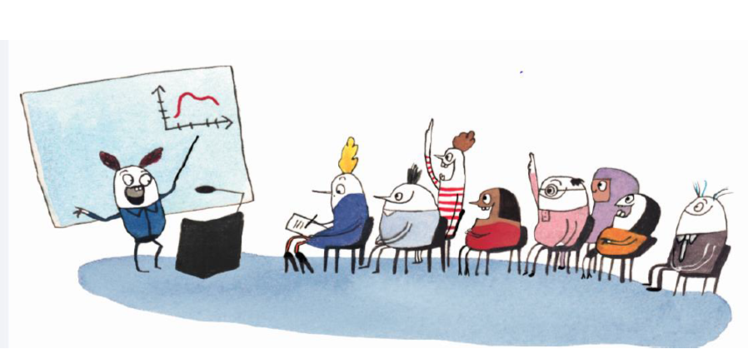
Faktor 7 – Relevant Kompetanseutvikling
Jeg/vi får faglig utfordringer i jobben
Jeg/vi har gode utviklingsmuligheter i jobben
Jeg/vi får kompetanseheving som er viktig for jobben
Påstandene kan brukes i Gruppesamtalen for å få til en god dialog og forståelse av faktoren Kompetanseutvikling som dere ønsker å videreutvikle.
Påstandene kan brukes ved begge disse spørsmålene som dere svarer på i Gruppesamtalen:
Hva er jeg/vi flinke til i forhold til utvikling av kompetanse?
Hvordan ønsker jeg/vi å ha det på arbeidsplassen i forhold til utvikling av kompetanse?
Husk det er spørsmålene i Gruppesamtalen dere skal svare på, påstandene er kun til hjelp i dialogen. Dere må gjerne finne egne påstander å drøfte rundt. Det viktigste er at dette er til nytte for din/deres arbeidsplass

Slide 9
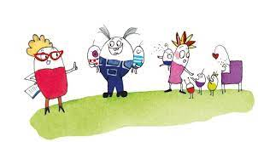
Faktor 8 - Fleksibilitetsvilje
Jeg/vi er endringsvillig og fleksibel
Jeg/vi kan tilpasse meg nye måter å jobbe på
Jeg kan bidra til nye måter å løse oppgaver på
Vi har mange baller i lufta samtidig
Påstandene kan brukes i Gruppesamtalen for å få til en god dialog og forståelse av faktoren Fleksibilitetsvilje som dere ønsker å videreutvikle.
Påstandene kan brukes ved begge disse spørsmålene som dere svarer på i Gruppesamtalen:
Hva er jeg/vi flinke til i forhold til Fleksibilitetsvilje?
Hvordan ønsker jeg/vi å ha det på arbeidsplassen i forhold til Fleksibilitetsvilje?
Husk det er spørsmålene i Gruppesamtalen dere skal svare på, påstandene er kun til hjelp i dialogen. Dere må gjerne finne egne påstander å drøfte rundt. Det viktigste er at dette er til nytte for din/deres arbeidsplass

Slide 10
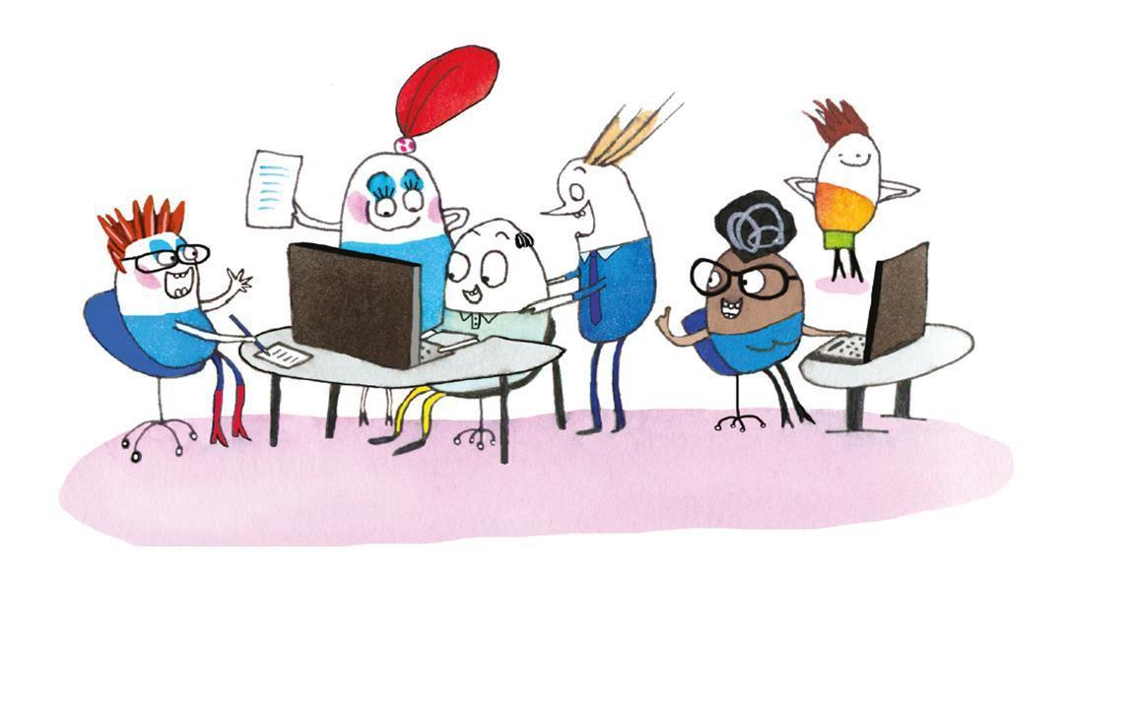
Faktor 9 - Mestringsklima
Jeg opplever at det er god kultur for å samarbeide og gjøre hverandre gode
Hvis noen trenger hjelp, er vi flinke til å hjelpe hverandre.
Vi anerkjenner hverandres arbeid og kompetanse
Det er åpenhet og god dialog hos oss. Kommunikasjonen fungerer godt. Føler jeg meg trygg nok på å ta opp vanskelige tema
Påstandene kan brukes i Gruppesamtalen for å få til en god dialog og forståelse av faktoren Mestringsklima som dere ønsker å videreutvikle.
Påstandene kan brukes ved begge disse spørsmålene som dere svarer på i Gruppesamtalen:
Hva er jeg/vi flinke til i forhold til Mestringsklima?
Hvordan ønsker jeg/vi å ha det på arbeidsplassen i forhold til Mestringsklima?
Husk det er spørsmålene i Gruppesamtalen dere skal svare på, påstandene er kun til hjelp i dialogen. Dere må gjerne finne egne påstander å drøfte rundt. Det viktigste er at dette er til nytte for din/deres arbeidsplass

Slide 11
Faktor 10 – Nytteorientert motivasjon
Jeg bidrar å gjøre noe nyttig og verdifullt for dine kolleger
Jeg deler gode erfaringer med andre
Vi føler et felles ansvar for å løse problemer i hverdagen.
Vi tar oss tid til å bearbeide faglige og følelsesmessige utfordringer
Påstandene kan brukes i Gruppesamtalen for å få til en god dialog og forståelse av faktoren Nytteorientert motivasjon som dere ønsker å videreutvikle.
Påstandene kan brukes ved begge disse spørsmålene som dere svarer på i Gruppesamtalen:
Hva er jeg/vi flinke til i forhold til Nytteorientert motivasjon?
Hvordan ønsker jeg/vi å ha det på arbeidsplassen i forhold til Nytteorientert motivasjon?
Husk det er spørsmålene i Gruppesamtalen dere skal svare på, påstandene er kun til hjelp i dialogen. Dere må gjerne finne egne påstander å drøfte rundt. Det viktigste er at dette er til nytte for din/deres arbeidsplass

